Slide 1
Clases Música 8° Año Básico
Prof. Claudia Coñuecar

Slide 2
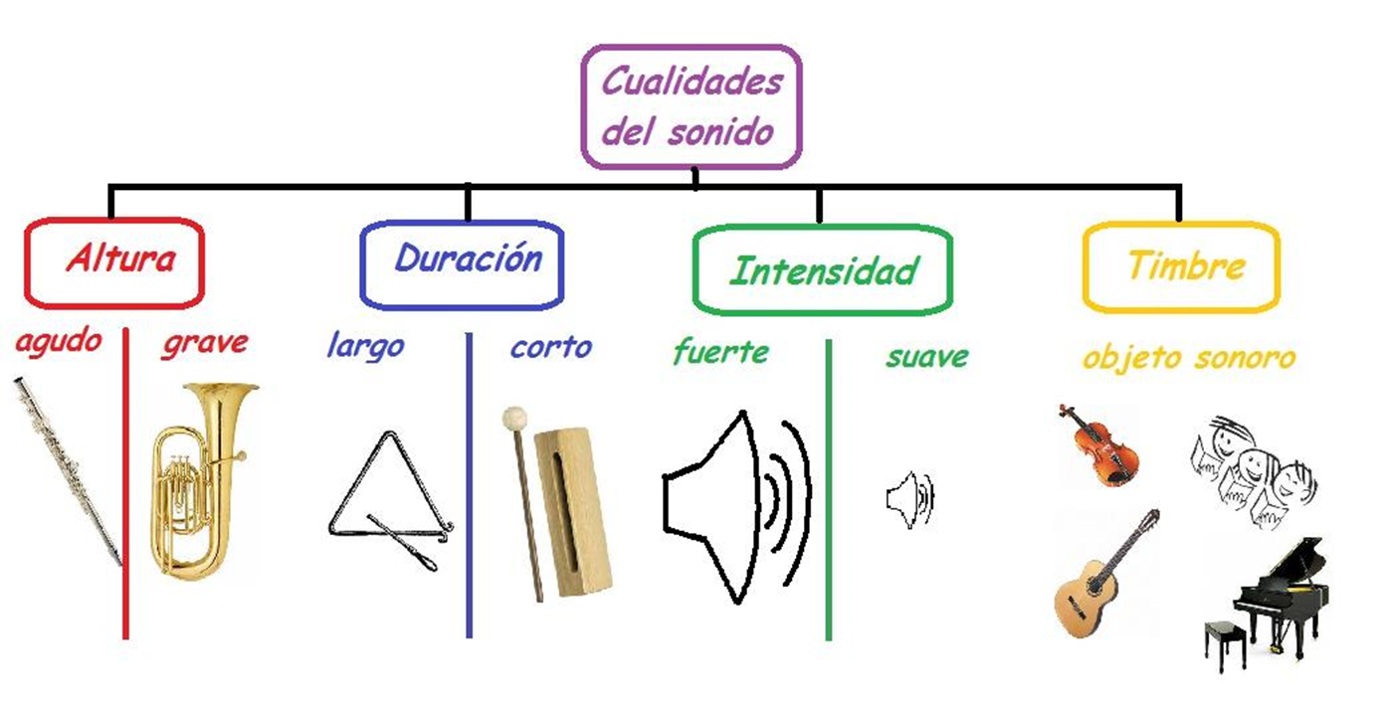
Cualidades del Sonido

Slide 3
duración
Es la prolongación del sonido en el tiempo.
Sonidos largos o cortos. Según cuál sea la fuente que los produzca, los sonidos pueden alargarse de forma ininterrumpida o acortarse.
La duración en la música son las figuras rítmicas

Slide 4
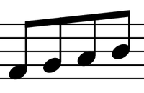
Duración = Figuras rítmicas
El ritmo en la música se refiere a la frecuencia de repetición de intervalos regulares de sonidos largos y breves en una canción.
El ritmo se define como la organización de tiempos que perciben los oyentes como una estructura musical rítmica.
Esta sucesión temporal se ordena en nuestra mente, percibiendo de este modo una forma rítmica de una canción.

Slide 5
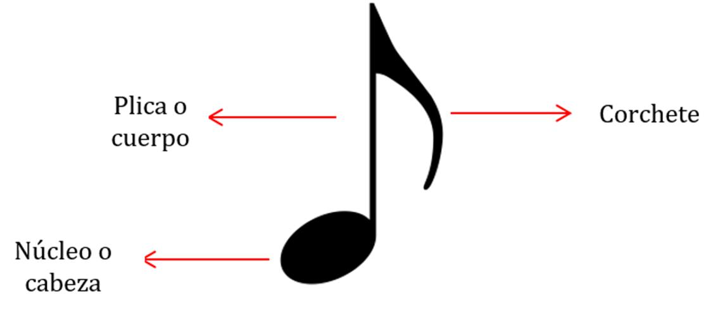
Partes de una corchea

Slide 6
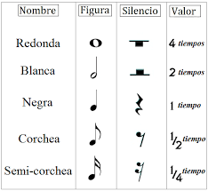
Organización de las figuras rítmicas:

Slide 7
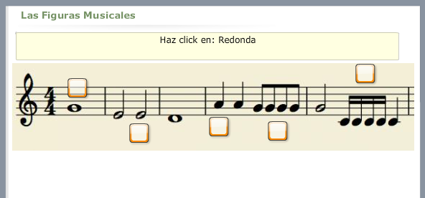
Actividad Musical
Escribe el valor de las figuras rítmicas en tiempos,
ejemplo:
4 tiempos

Slide 8
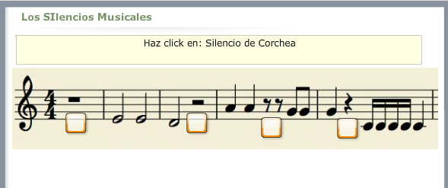
Continuación…

Slide 9
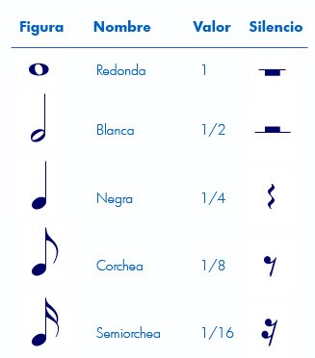
Actividad musical
Dictado en clases acerca del valor de las figura

Slide 10
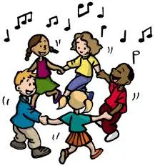
Información
PLAZO DE ENTREGA:
Lunes 09 de Noviembre
Indicar Nombre y curso
CORREO: cconuecar@emmanuel.cl
Whatsapp: +56978961502
Buzón de tareas en página web del colegio

